Slide 1
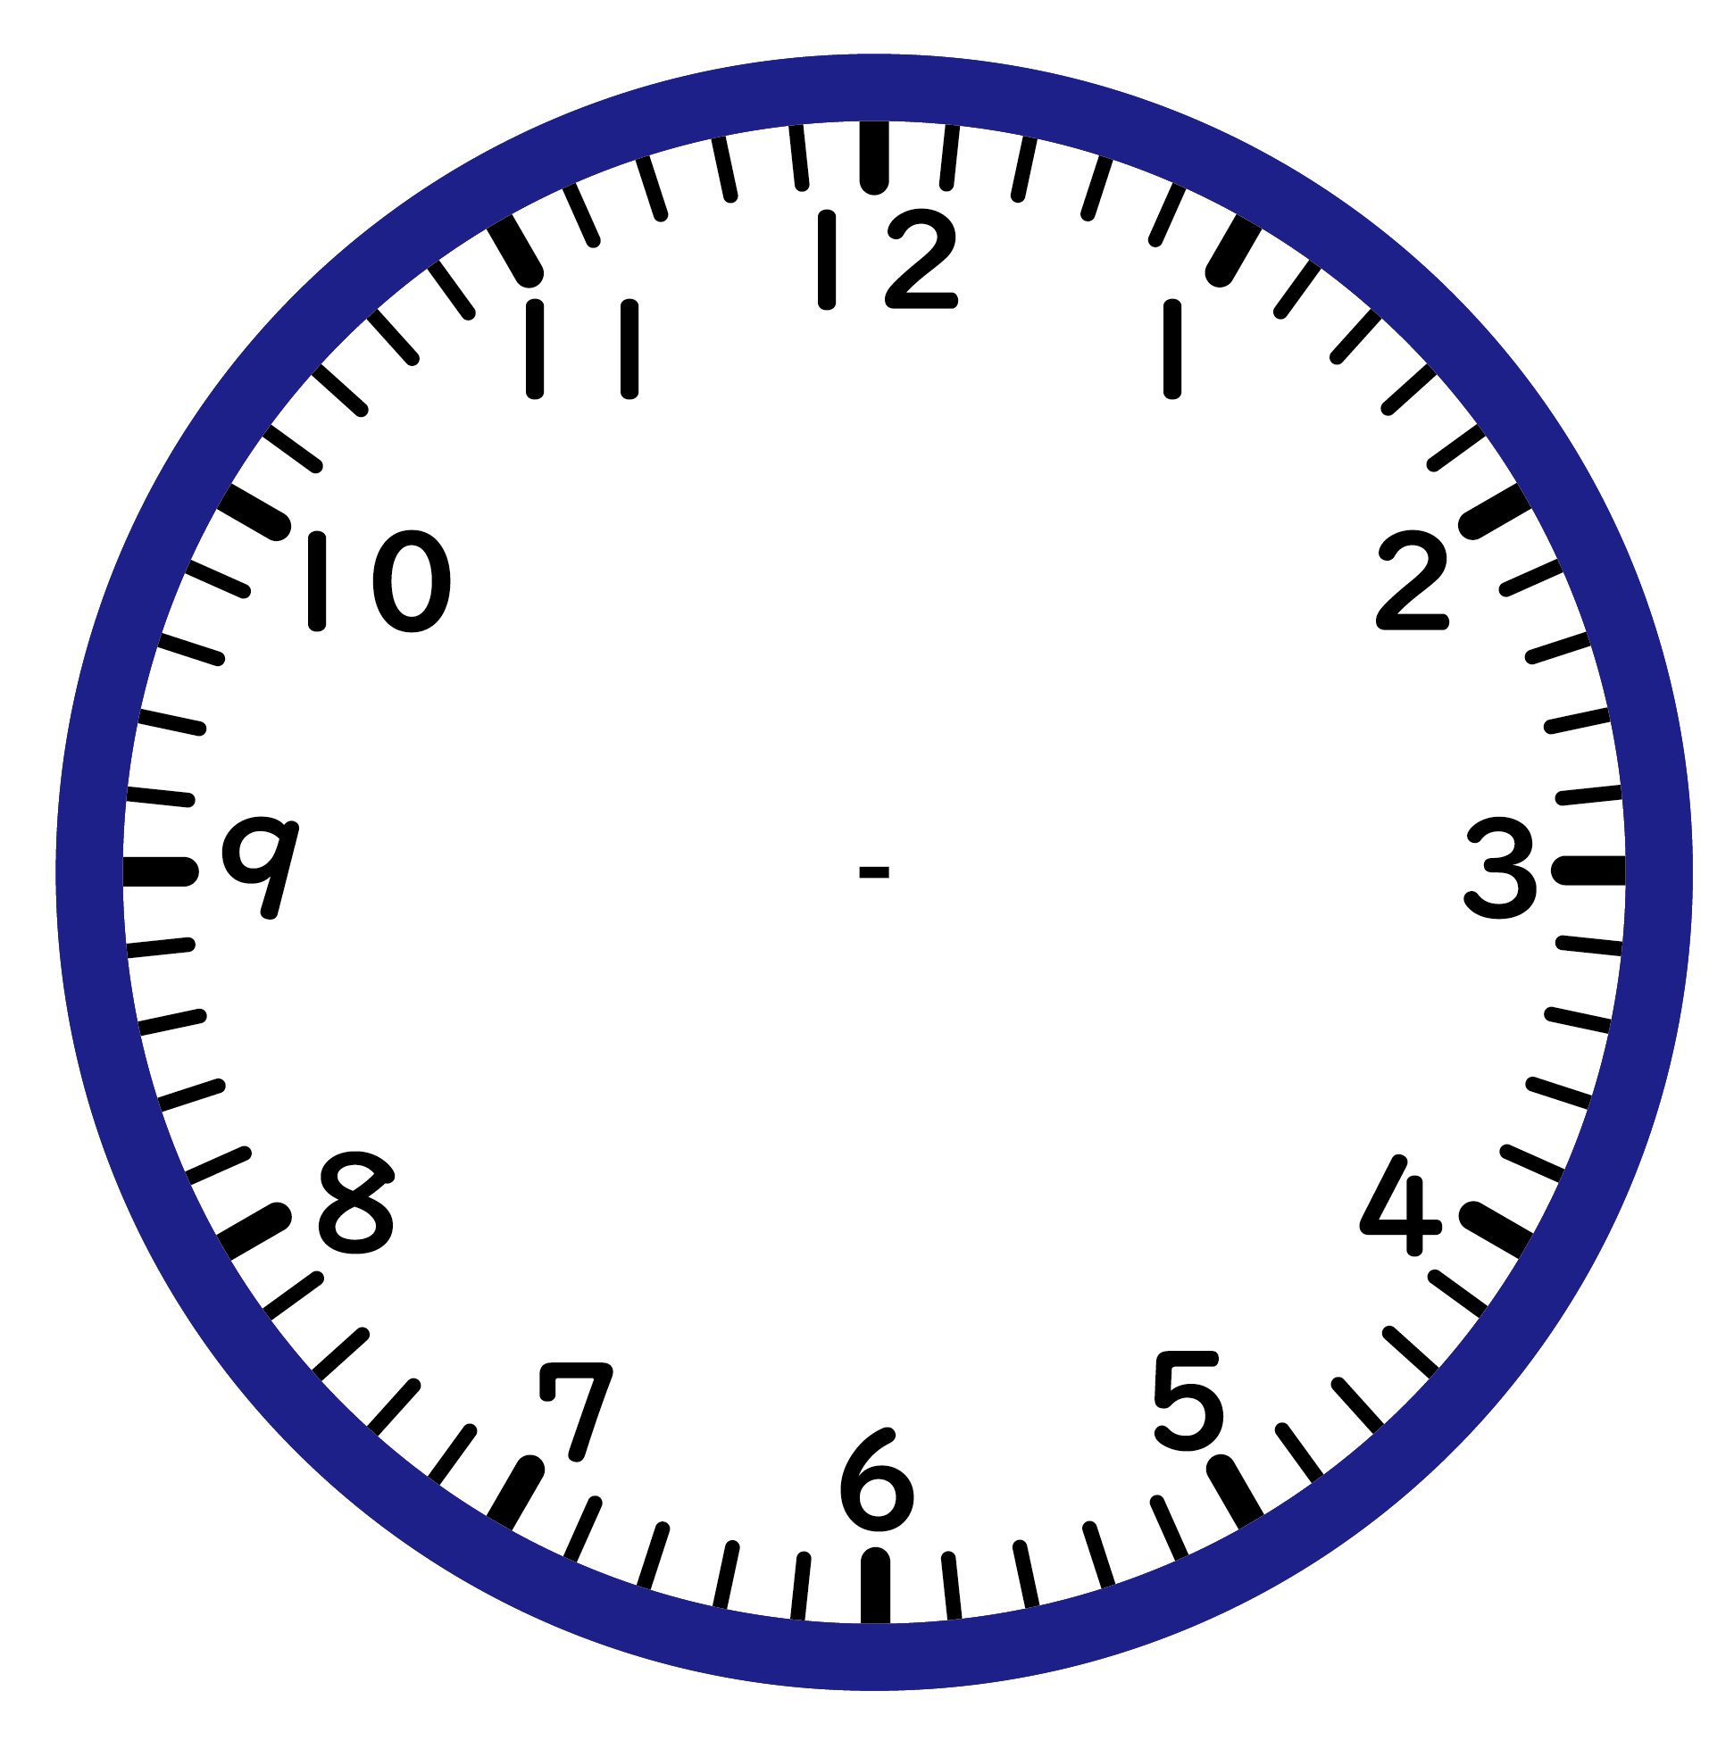
30分前
2時35分

Slide 2
40分後
1時

Slide 3
20分前
2時40分

Slide 4
40分後
2時25分

Slide 5
50分前
8時

Slide 6
35分後
10時20分

Slide 7
5分前
3時30分

Slide 8
40分後
9時55分

Slide 9
45分後
11時50分

Slide 10
55分前
10時55分

